Slide 1
普通高等教育
“十四五”规划教材
生物信息学
Bioinformatics
本PPT仅免费用于全国各院校教学，
不得用于商业目的，将视为侵权！
第六章：转录组学

Slide 2
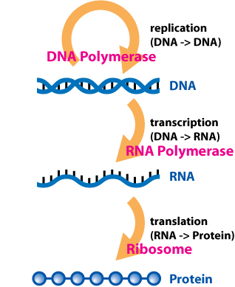
前言
第一节：转录组学概述
基因组学
转录组学
蛋白质组学
from en.wikipedia
中心法则：遗传信息传递

Slide 3
转录本测定研究
第一节：转录组学概述
Experiment-based
Northern blot
RT-PCR
Hybridization-based
Microarray
Sequencing-based
SAGE
CAGE
MPSS
Advanced seq
NGS
3GS
Single cell
Single-molecule seq
Pacbio
ONT
转录组学研究技术革新

Slide 4
应用和最新进展
第一节：转录组学概述
差异表达
可变剪切
共表达网络
转录调控网络

Slide 5
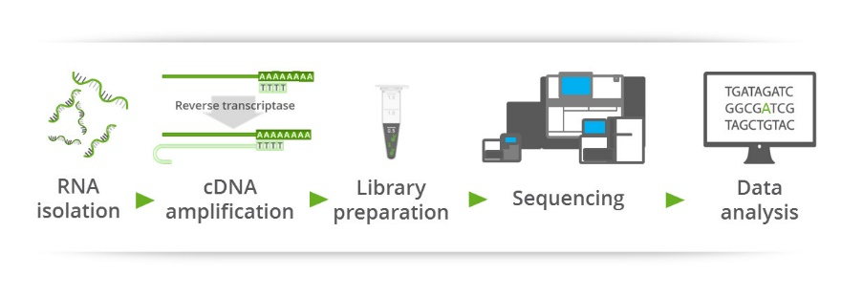
RNA测序（RNA-sequencing）
第二节：试验设计和测序流程
from GATC Biotech
1.试验设计
2.测序流程
3.数据分析
4.验证实验

Slide 6
试验设计
第二节：试验设计和测序流程
问题导向型
生物学重复（3-5个）
样本提取（分类和保存）
数据导向型
数据异质性（平台、个体差异）
确定分析流程
分析工具选用
测序平台（读长、通量和准确率等）
测序深度（简单基因表达分析需5M以上reads，小RNA至少30M）
文库构建（链特异性非特异性）
测序策略（单端和双末端）

Slide 7
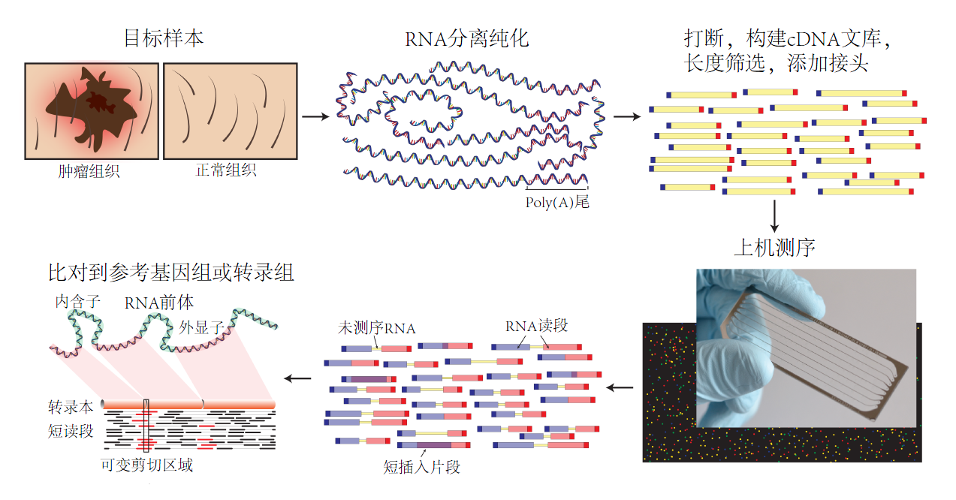
测序流程
第二节：试验设计和测序流程
mRNA：Poly A富集
ncRNA：rRNA移除
Griffith, M. (2015) PLoS computational biology

Slide 8
数据分析流程
第二节：试验设计和测序流程
系统配置
数据获取
质量控制
比对组装
表达定量
差异表达
聚类分析
功能富集
共表达网络
RNA-seq数据分析常规流程

Slide 9
系统配置
第二节：试验设计和测序流程

Slide 10
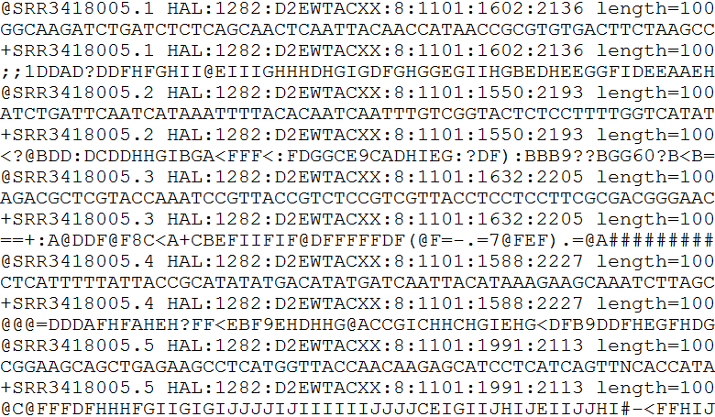
数据获取
第三节：转录组数据核心分析
NCBI SRA
TCGA/GDC(cancer)
fastq-dump
(SRAToolkit)
EBI ArrayExpress
公共数据库
测序公司
Fastq文件格式：

Slide 11
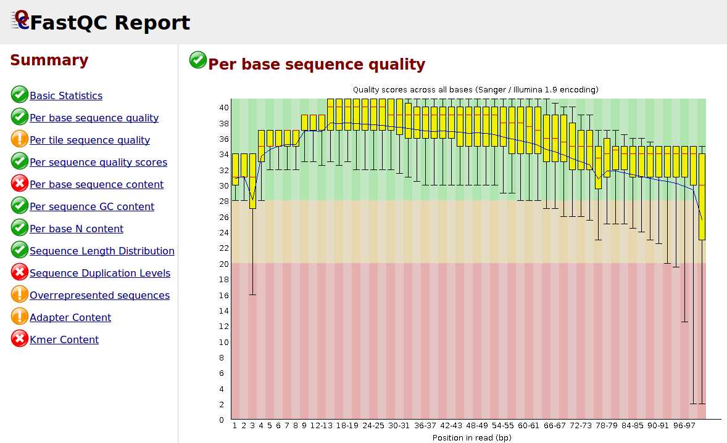
质量控制
第三节：转录组数据核心分析
去接头；过滤低质量reads
FastQC—测序质量评估
FASTX-Toolkit，Trimmomatic—质量控制

Slide 12
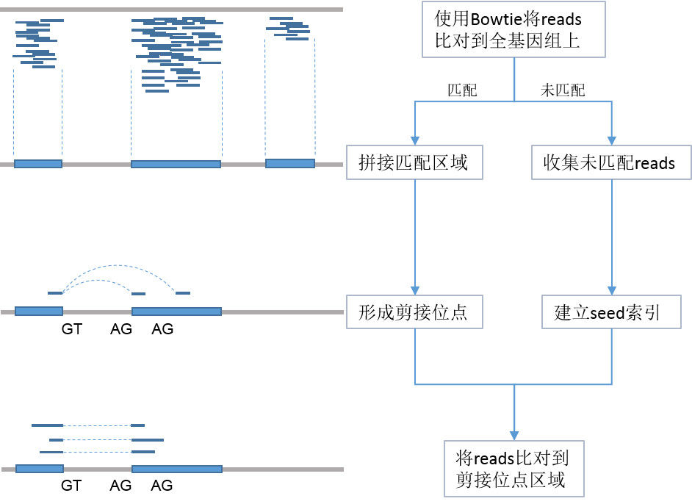
比对（reads mapping）
第三节：转录组数据核心分析
非剪接比对—Bowtie，BWA （不考虑可变剪切）
剪接比对—TopHat，STAR，HISAT/GSNAP，MapSplice(SNP)
TopHat工作原理 Trapnell, C. (2009) Bioinformatics

Slide 13
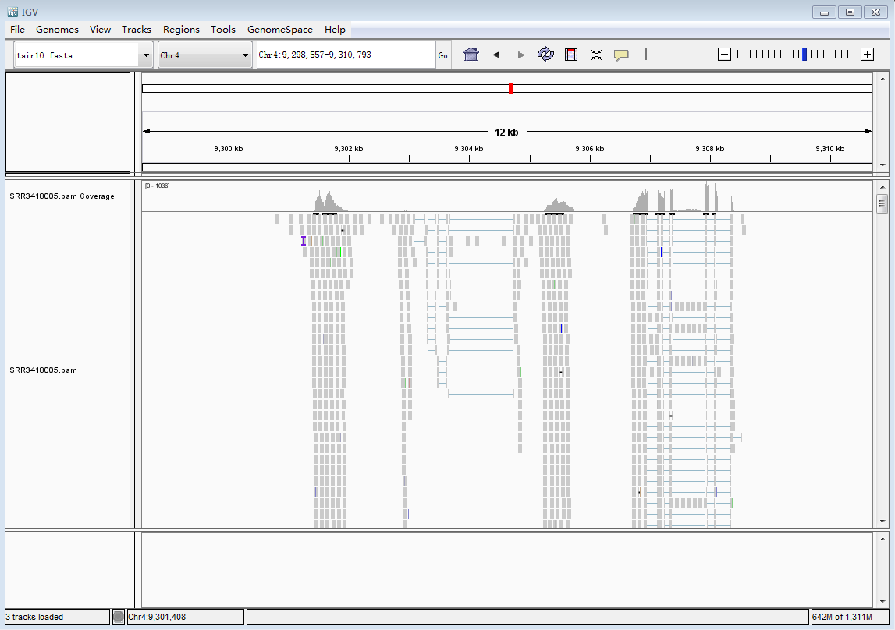
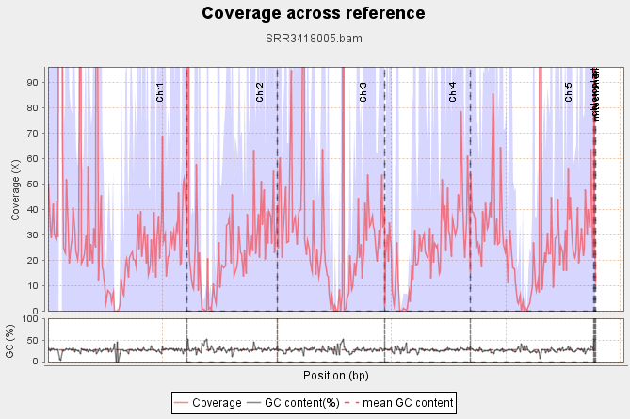
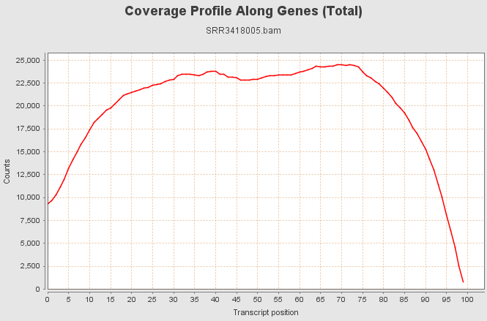
比对结果
第三节：转录组数据核心分析
比对结果文件—SAM（SAMtools）
比对结果可视化—IGV (local)
比对结果评估—Qualimap (summary)

Slide 14
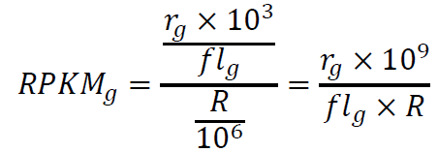
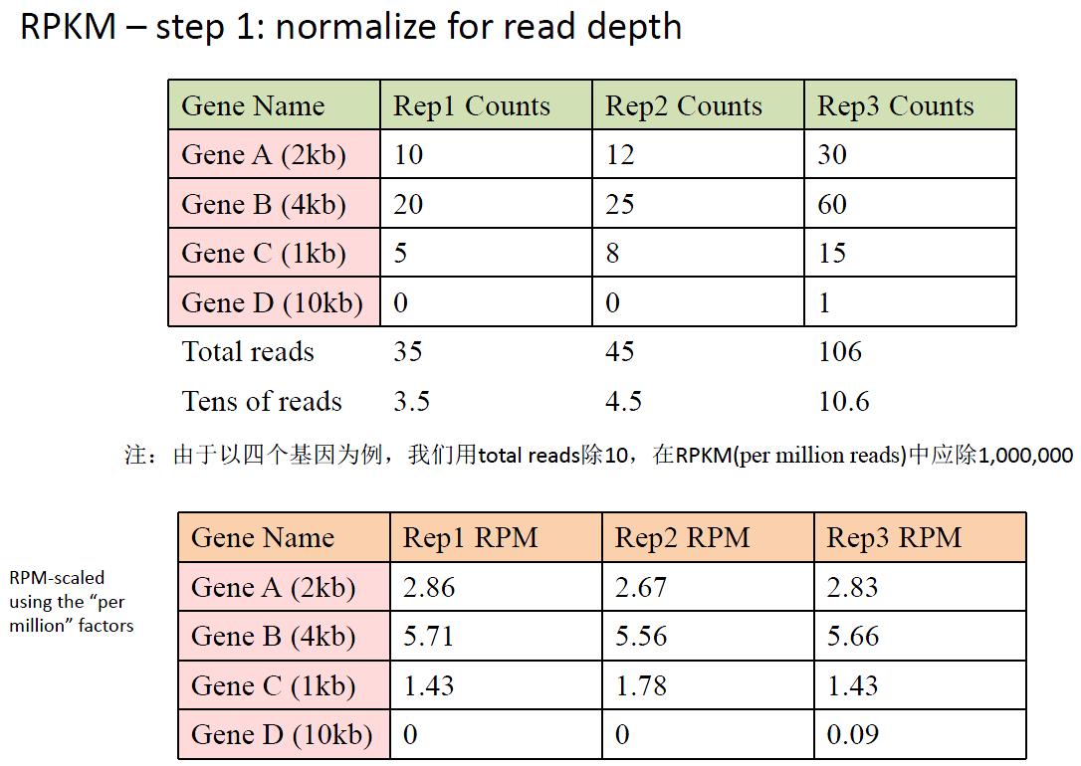
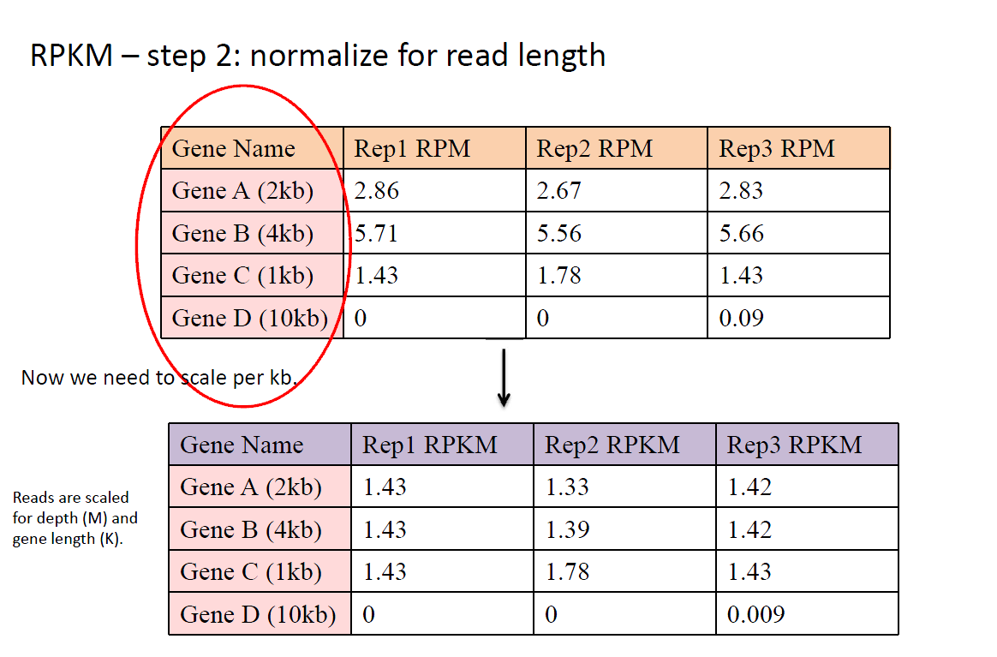
表达定量
第三节：转录组数据核心分析
Reads counting
只保留唯一匹配reads
—HTSeq-count，featureCounts
保留多重匹配reads
Normalization
RPKM，FPKM，TPM
—校正测序深度、基因长度
DESeq/edgeR(TMM)
—Cufflinks，StringTie，RSEM
—校正异常高表达基因

Slide 15
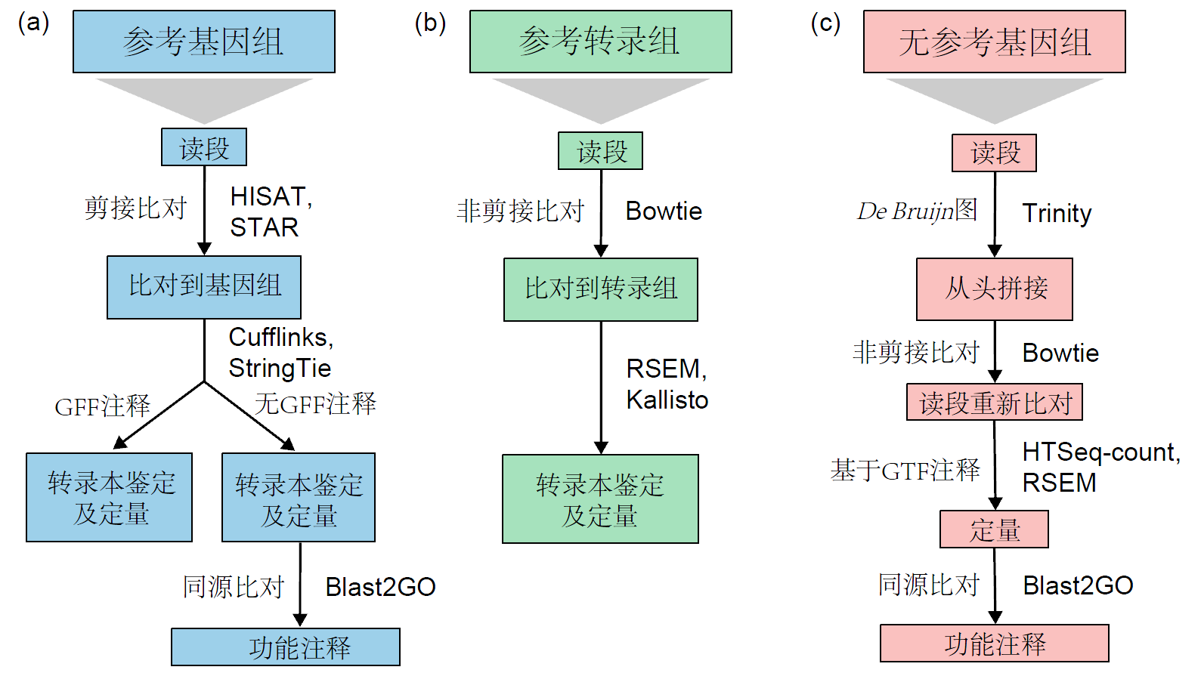
比对组装策略选择
第三节：转录组数据核心分析
Conesa, A. (2016) Genome Biology

Slide 16
差异表达分析
第四节：功能分析
选取样本：样本相关性，大样本降维（主成分分析）
模型选择：高斯分布（正态），泊松分布（v=μ），负二项分布（v=μ+αμ²）
差异检验：组间差异（处理差异）— 组内差异（个体差异）?= 0
筛选条件：p value（多重检验校正） & FoldChange（差异倍数）
工具 | 版本 | 标准化方式 | 模型假设 | 统计检验
edgeR | 3.18.1 | TMM/Upper quartile/RLE | 负二项分布 | Exact test
DESeq2 | 1.16.1 | DESeq sizeFactors | 负二项分布 | Wald test/LRT
baySeq | 2.10.0 | quantile/TMM/total | 负二项分布 | empirical Bayesian
NOIseq | 2.20.0 | RPKM/TMM/Upper quartile | 非参数 | Condition vs. null
Limma | 3.32.10 | TMM | voom 转换 | Empirical Bayes
Cuffdiff2 | 2.2.1 | Geometric/quartile/FPKM | $β$负二项分布 | t-test
EBSeq | 1.16.0 | DESeq median normalization | 负二项分布 | empirical Bayesian
常用差异表达分析工具比较

Slide 17
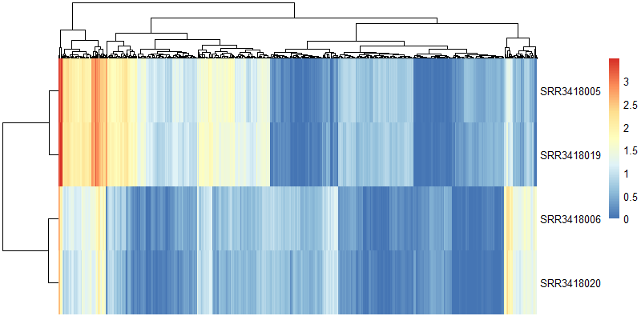
聚类分析
第四节：功能分析
单基因分析 vs. 基因模块分析
常用聚类方法：K-means（K均值），层次聚类，SOM（自组织映射），FCM（模糊C均值）
基因表达聚类结果（pheatmap）

Slide 18
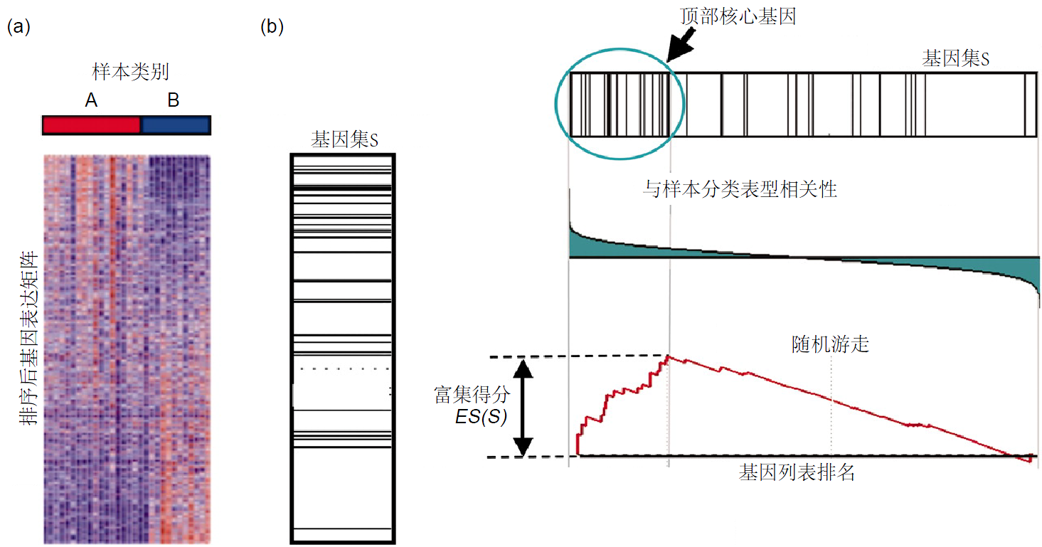
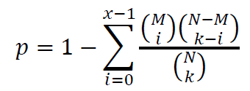
第四节：功能分析
富集分析
GO/KEGG
基因集
功能集
常用工具：DAVID，agriGO，GSEA，IPA，clusterProfiler
♣GSEA原理
Subramanian, A. (2005) PNAS
表达量-样本相关性排序，功能基因集分布，计算富集得分
♣超几何分布
 | 特定功能集S | 不属于功能集S | 总基因数
目标基因 | x | k-x | k
背景基因 | M | N-M | N
Fisher精确检验

Slide 19
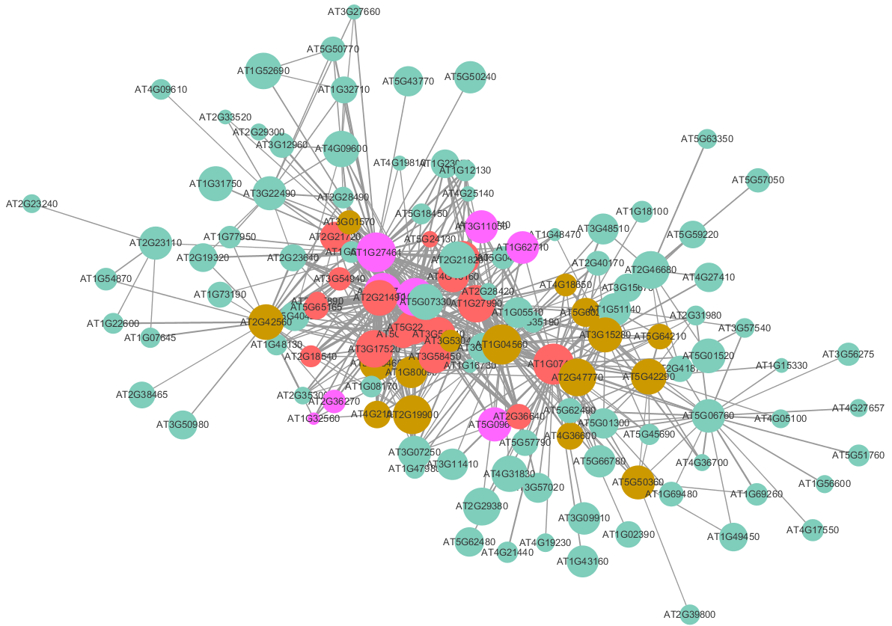
第四节：功能分析
共表达网络
不同样本表达模式相似的基因功能应该也类似
基因集
相互作用
根据表达量计算相关性矩阵，构建共表达网络
♠Interaction，相关性系数：Pearson，Spearman
♠无标度网络
♠ WGCNA权重基因共表达网络分析
♠核心基因（Hub genes）
♠MCODE网络模块挖掘（子网络）
CytoScape网络可视化

Slide 20
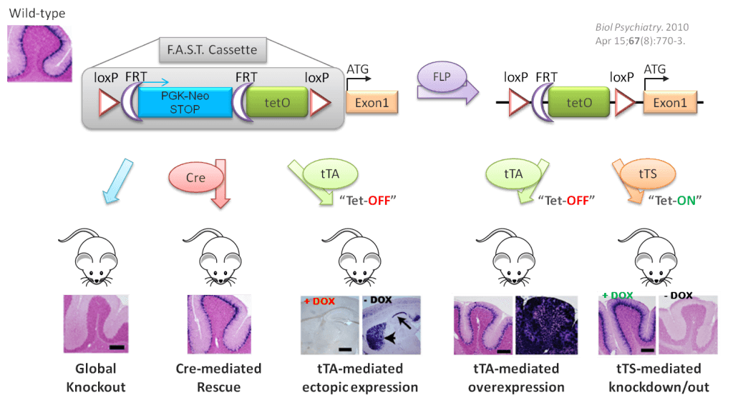
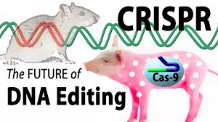
第四节：功能分析
验证试验
相关性
PCR，凝胶电泳
因果关系
基因敲除，敲减，过表达

Slide 21
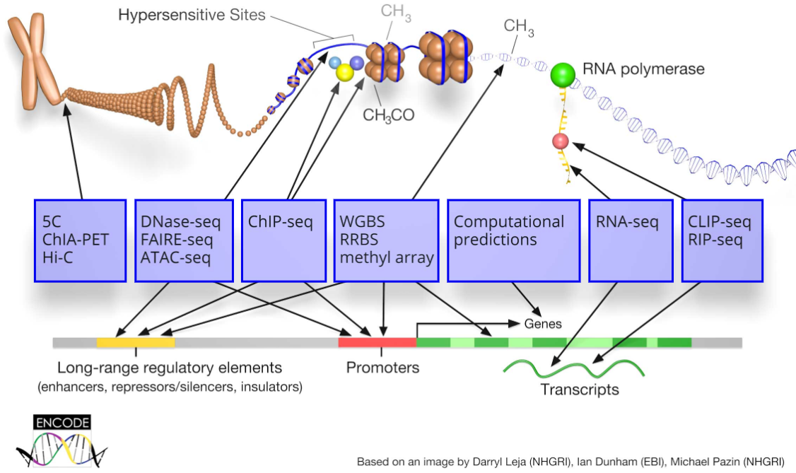
第四节：功能分析
拓展
全长转录本（三代测序）
技术革新
单细胞测序（single cell）
多组学整合：基因组，表观组，蛋白组，代谢组，表型组
非编码：lncRNA，circRNA
表观转录组：m⁶A修饰
整合应用

Slide 22
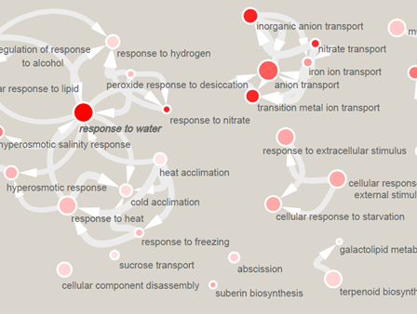
第五节：RNA-seq 数据分析案例
统计分析及可视化
1.软件安装
2.差异分析
3.聚类分析
4.功能富集

Slide 23
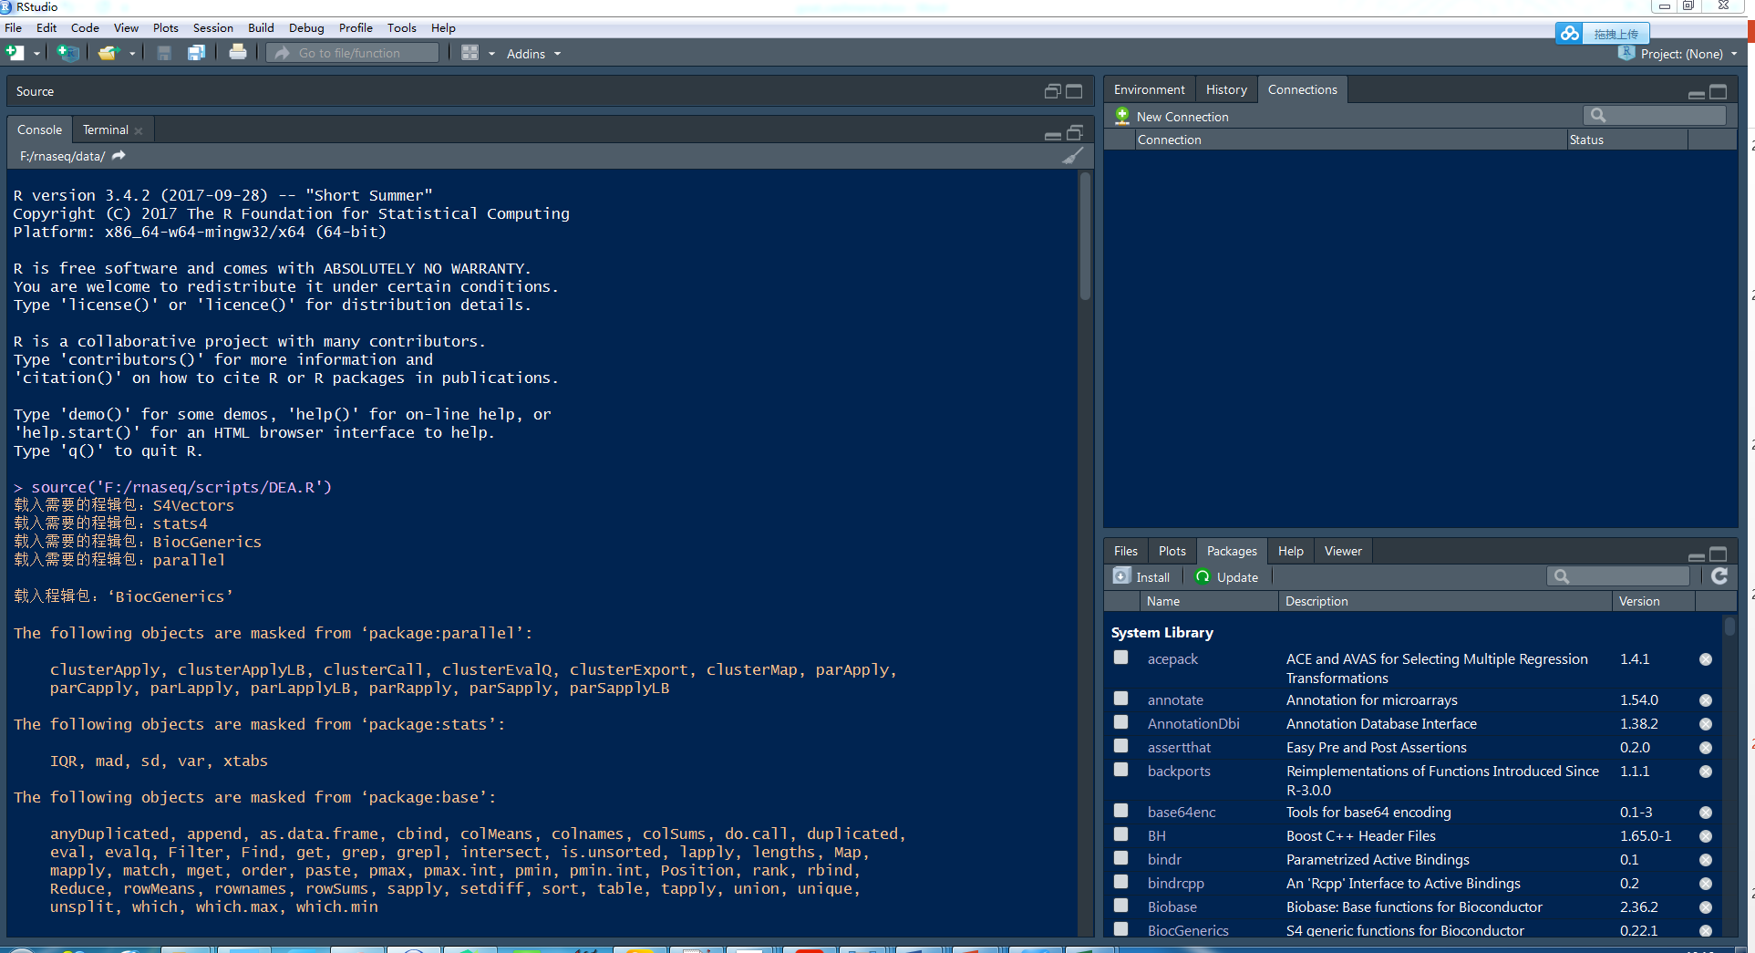
第五节：RNA-seq 数据分析案例
软件安装
DESeq2（差异表达分析）
ggplot2（作图）
pheatmap（聚类可视化）
CRAN
#从cran安装pheatmap，ggplot2
chooseCRANmirror()
install.packages(“pheatmap”)
library(pheatmap)
install.packages(“ggplot2”)
library(ggplot2)
#从BiocManager安装DESeq2
chooseBioCmirror() #China Anhui
library(BiocManager)
BiocManager::install("DESeq2")
library(DESeq2)

Slide 24
第五节：RNA-seq 数据分析案例
差异分析
#数据预处理
setwd(“F:/rnaseq/data”) #设置工作目录（根据自己存放数据的目录修改）
library(DESeq2) #载入DESeq2包
#reads计数数据表操作
countTable <- read.table("count.txt", sep = "\t", header = FALSE) #读入reads计数矩阵
tail(countTable) #查看数据表最后的“小尾巴”
countTable <- countTable[- c(33611:33615), ] #去除描述行
rownames(countTable) <- countTable$V1 #将基因ID设置为行名
countTable <- countTable[, - 1] #删除基因ID列
colnames(countTable) <- c("SRR3418005", "SRR3418006", "SRR3418019", "SRR3418020") #更改数据表列名
countTable <- countTable[- which(rowSums(countTable) < 4), ] #过滤count总数小于4的基因
nrow(countTable) #查看数据表行数（基因个数）
tail(countable) #查看修改后的数据表末尾六行
#设置样本处理信息（实验 vs. 对照）
colData <- data.frame(row.names = colnames(countTable), condition = c("ABA", "mock", "ABA", "mock"))

Slide 25
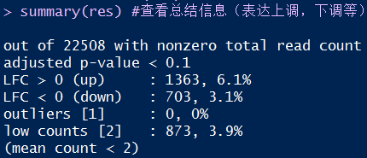
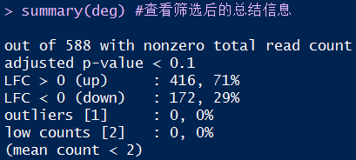
第五节：RNA-seq 数据分析案例
#DESeq2操作
#生成DESeqDataSet数据集
dds <- DESeqDataSetFromMatrix(countData = countTable, colData = colData, design = ~ condition) dds #查看数据集
dds$condition #查看样本处理信息
dds$condition <- relevel(dds$condition, "mock") #更改mock水平（使DESeq计算FoldChange时mock组作为分母）
dds$condition #查看更改水平后的样本处理信息
dds <- DESeq(dds) #差异表达计算
res <- results(dds) #生成差异表达结果
summary(res) #查看总结信息（表达上调，下调等）
resOrdered <- res[order(res$padj), ] #按照校准后p值排序
write.csv(resOrdered, "DESeq2_results_all.csv") #将差异表达分析结果输出到csv文件
deg <- subset(resOrdered, padj <= 0.01 & abs(log2FoldChange) >= 2) #筛选显著差异表达基因（padj小于0.01且FoldChange绝对值大于4）
summary(deg) #查看筛选后的总结信息
write.csv(deg, "DESeq2_results_significant.csv") #将差异表达显著的结果输出到csv文件

Slide 26
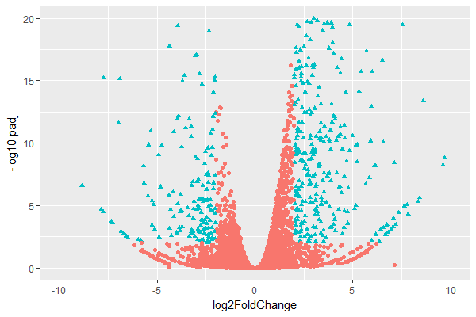
第五节：RNA-seq 数据分析案例
差异分析
#volcano plot火山图
setwd("F:/rnaseq/data")
library(ggplot2)
volcano_data <- read.csv("DESeq2_results_all.csv", row.names = "X") #读入差异表达结果
volcano_data <- na.omit(volcano_data) #删除含NA的行
significant <- as.factor(abs(volcano_data$log2FoldChange) >=2 & volcano_data$padj <= 0.01) #设置显著性阈值
ggplot(volcano_data, aes(x = log2FoldChange, y = - log10(padj))) + geom_point(aes(shape = significant, color = significant)) + xlim(c(-10, 10)) + labs(x = “log2FoldChange”, y = “-log10 padj”) + scale_y_continuous(limits = c(0, 20), expand = c(0, 0)) + scale_shape_discrete(labels =c (“no”, “yes”)) + scale_color_discrete(labels = c(“no”, “yes”)) #ggplot2命令

Slide 27
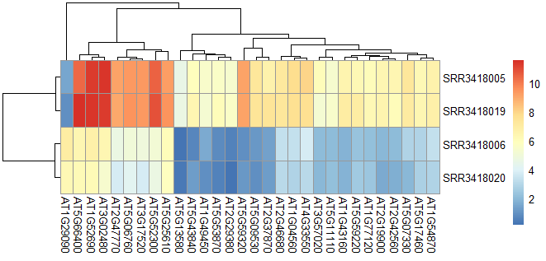
第五节：RNA-seq 数据分析案例
聚类分析
#heatmap聚类热图
setwd("F:/rnaseq/data")
library(pheatmap)
deseq_results_significant <- read.csv("DESeq2_results_significant.csv", row.names = "X") #读入显著差异表达结果
significant_genes <- rownames(deseq_results_significant) #提取显著差异基因
fpkm_gtf <- read.table("fpkm.gtf") #读入FPKM注释文件
fpkm_gtf <- fpkm_gtf[-which(fpkm_gtf$V2 == "-" | fpkm_gtf$V2 == "."), ] #删除Gene ID未知的行
rownames(fpkm_gtf) <- fpkm_gtf$V2 #将Gene ID设置为行名
fpkm_significant_genes <- fpkm_gtf[significant_genes, 9:12] #提取显著差异基因的FPKM值
colnames(fpkm_significant_genes) <- c("SRR3418005", "SRR3418006", "SRR3418019", "SRR3418020") #设置列名
fpkm_significant_genes <- na.omit(fpkm_significant_genes) #删除含NA值的行
pheatmap(log2(t(fpkm_significant_genes + 1)), show_colnames = FALSE) #所有差异基因热图
pheatmap(log2(t(fpkm_significant_genes[1:30, ] + 1))) #差异基因top30热图

Slide 28
第五节：RNA-seq 数据分析案例
功能富集
DAVID
物种覆盖较全；数据更新慢
agriGO
植物基因富集专用
WEGO
富集结果可视化
clusterProfiler
实时抓取；富集方法全面；R语言
操作简单；可视化效果好；物种较少
MetaScape

Slide 29
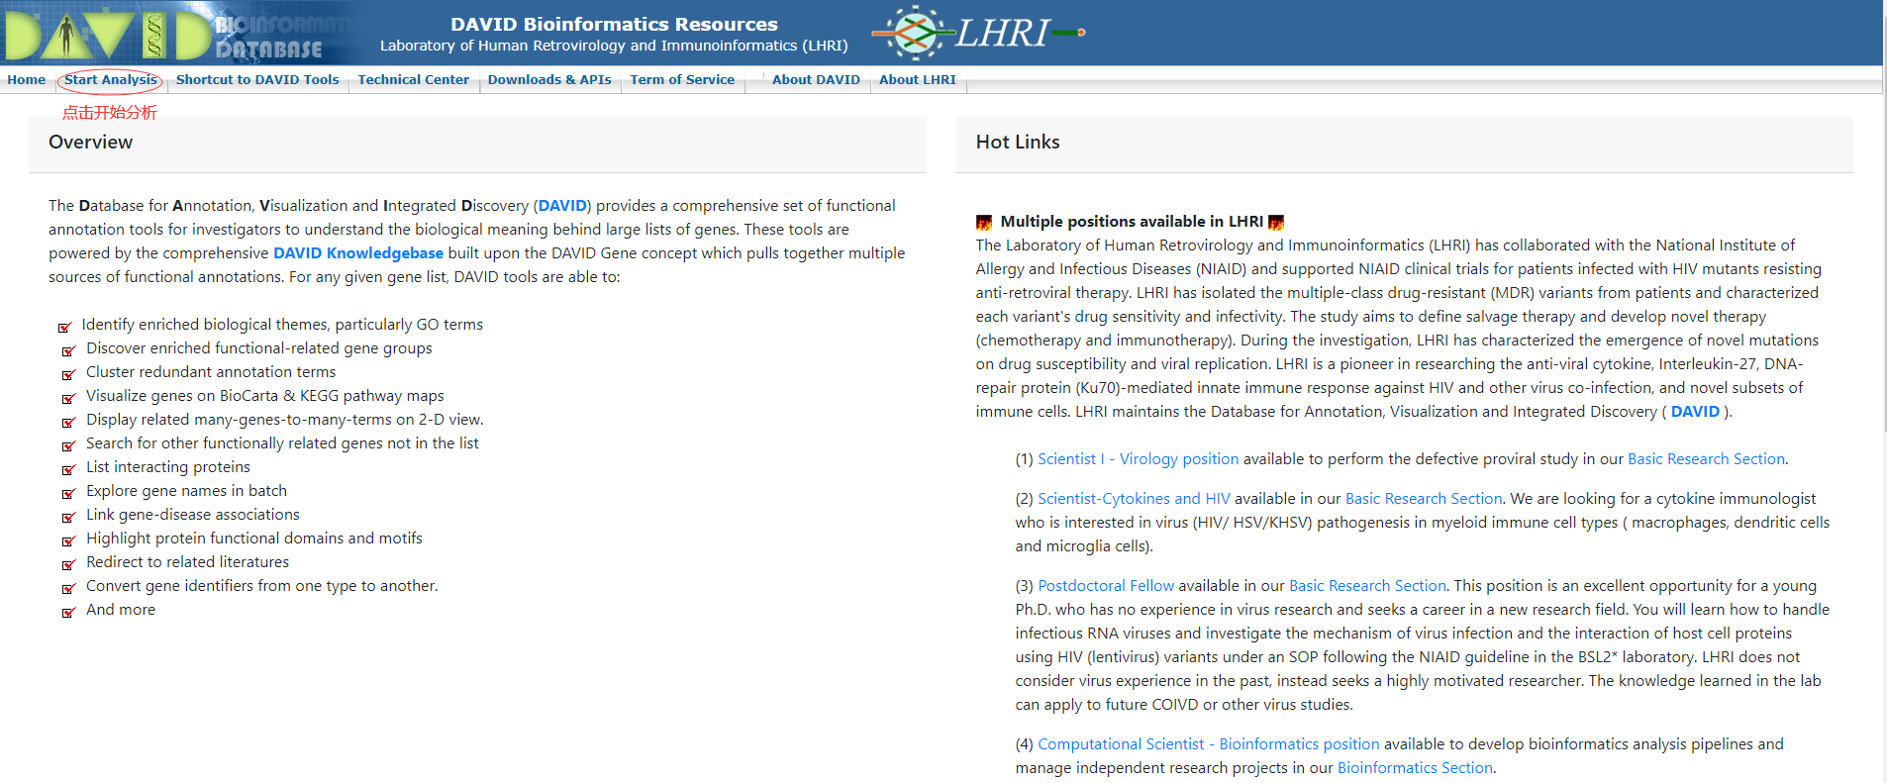
第五节：RNA-seq 数据分析案例
DAVID使用

Slide 30
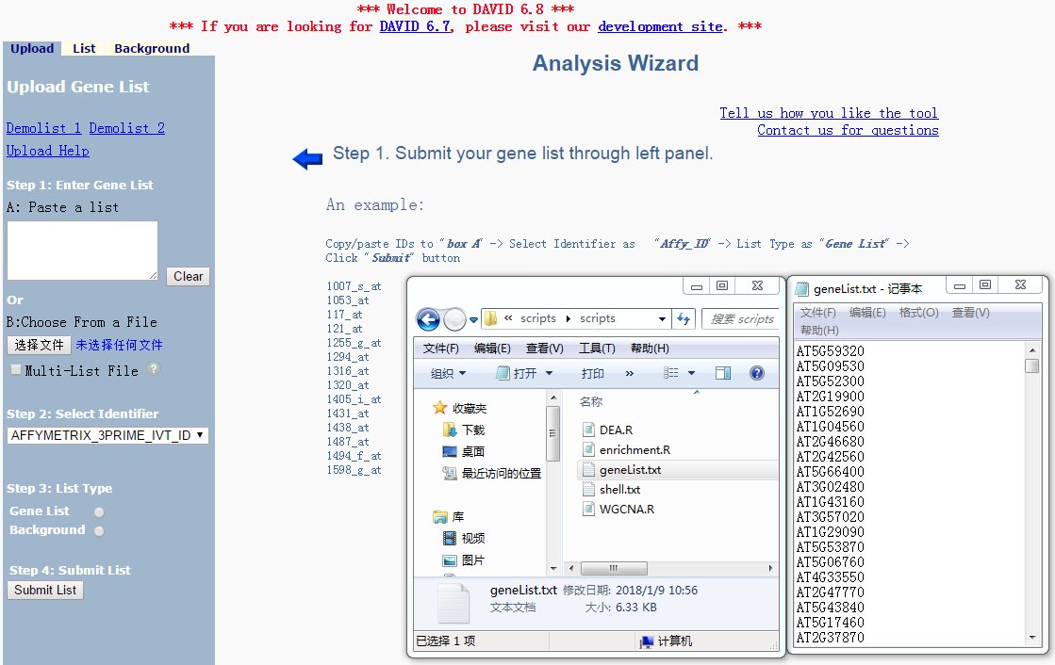
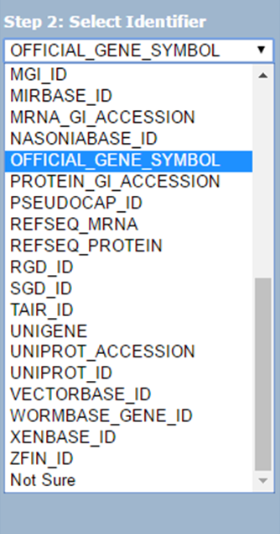
第五节：RNA-seq 数据分析案例
DAVID使用
第一步：导入基因列表/文件
第三步：基因列表/背景
示例文件
第四步：提交运行
第二步：选择ID类型

Slide 31
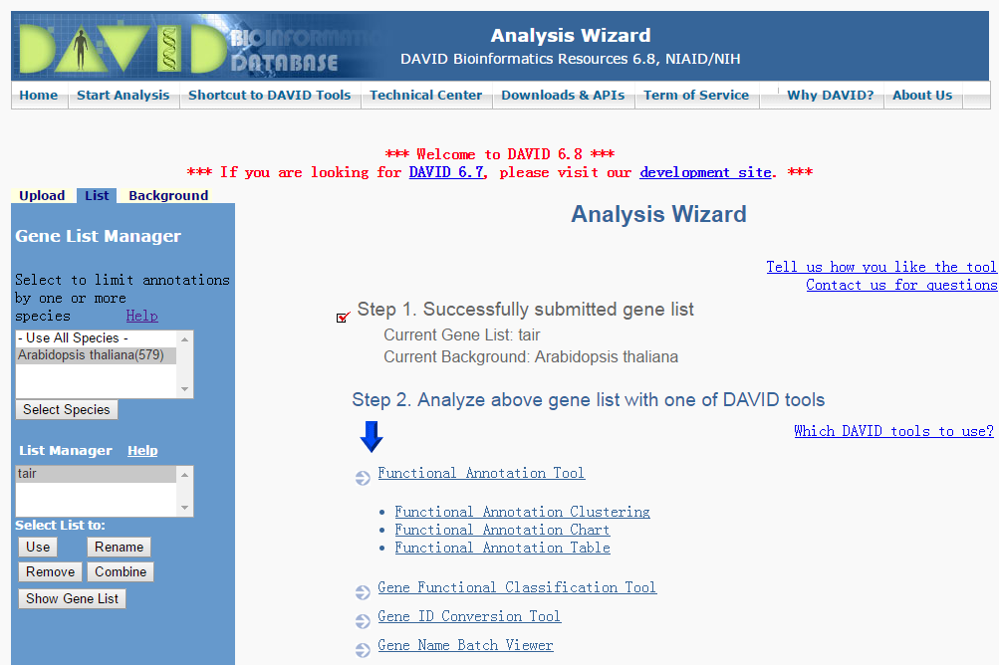
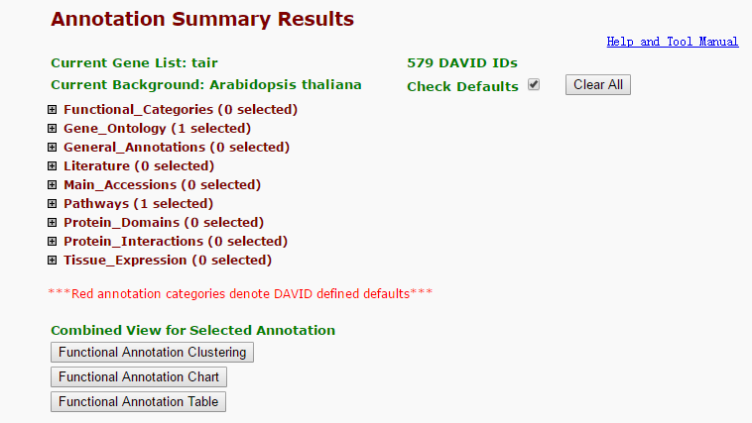
第五节：RNA-seq 数据分析案例
DAVID使用
选择功能类型（GO，KEGG）
功能分析

Slide 32
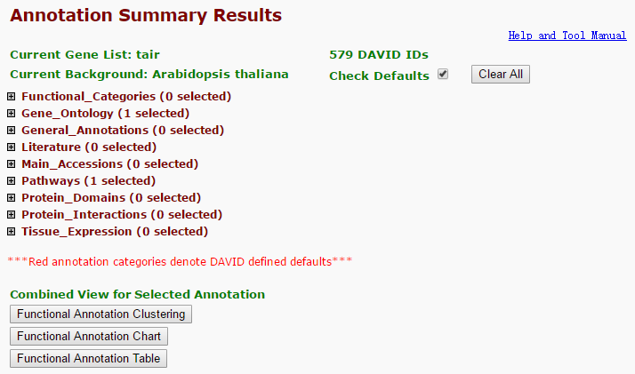
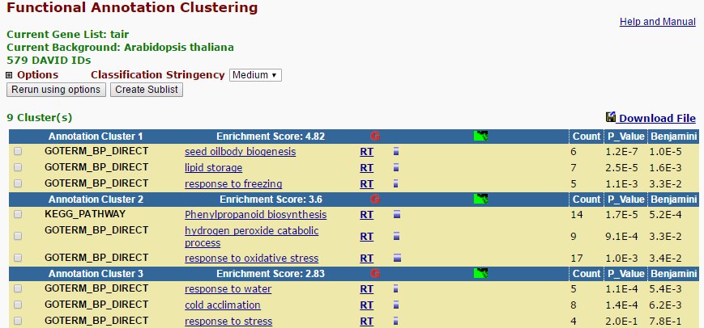
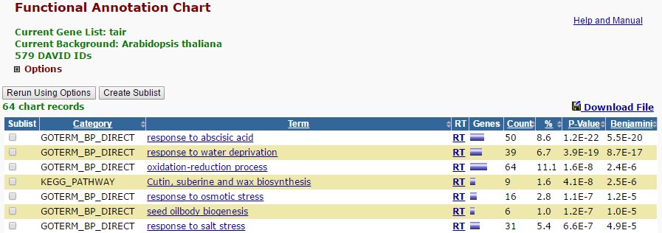
第五节：RNA-seq 数据分析案例
DAVID使用
功能聚类集
富集结果列表

Slide 33
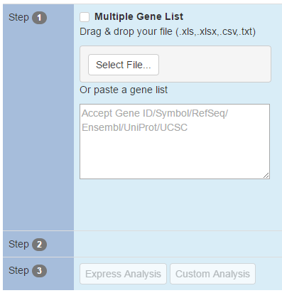
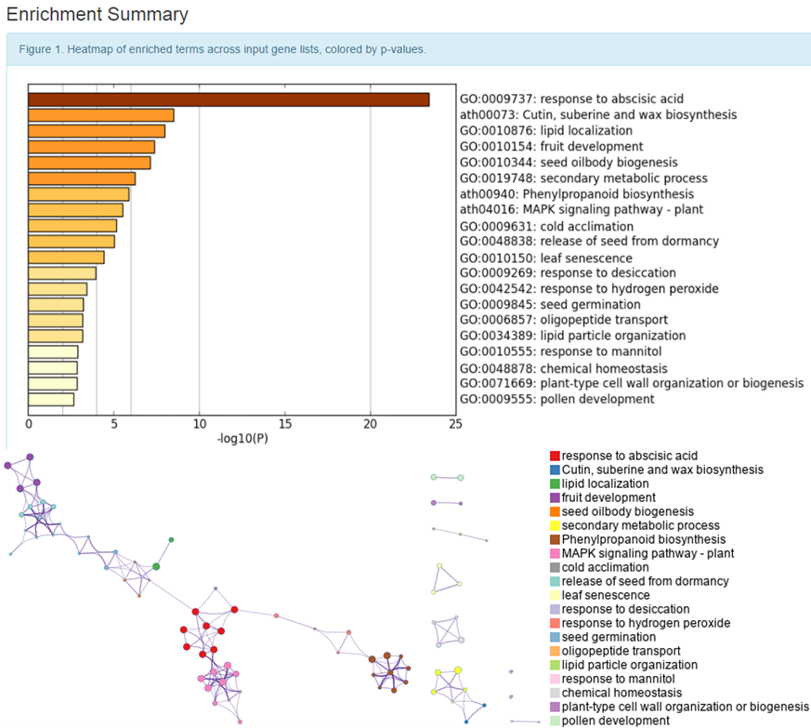
第五节：RNA-seq 数据分析案例
MetaScape使用
上传基因
选择物种
提交运行

Slide 34
思考
总结
什么是转录组学？
RNA-seq的研究内容？
如何分析RNA-seq数据？

Slide 35
本课程教材：致学生的信
提高学习兴趣
扫一扫二维码
做一做思考题
练一练编程计算
看一看实践视频
读一读参考文献
欢迎更多老师参与完善本章节PPT内容，谢谢！
http://bis.zju.edu.cn/binfo/textbook/
致谢本章PPT贡献者：冯聪(浙江大学) 、胡跃明(浙江大学)

